Slide 1
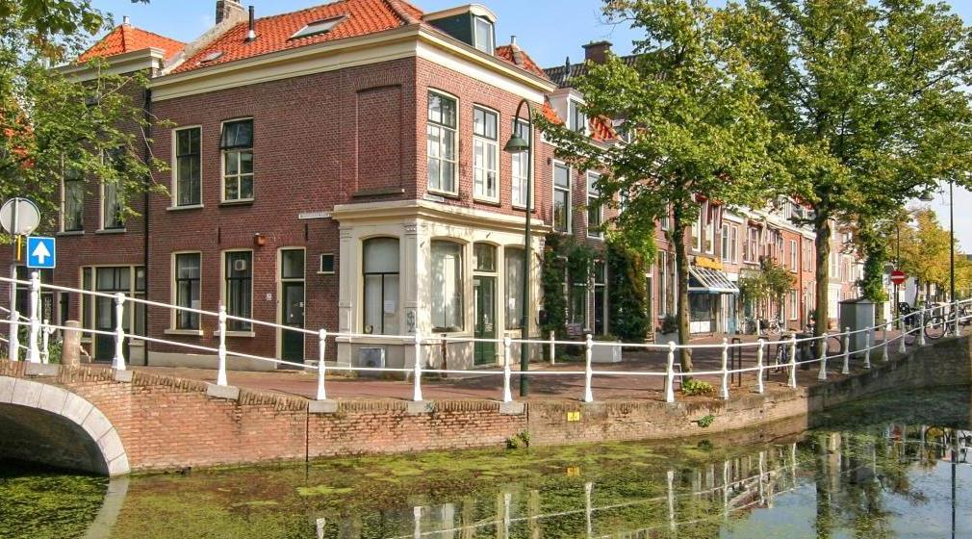
3 maart 2023
Op zoek naar
rioolvreemd water
bij de Gemeente Delft

Slide 2
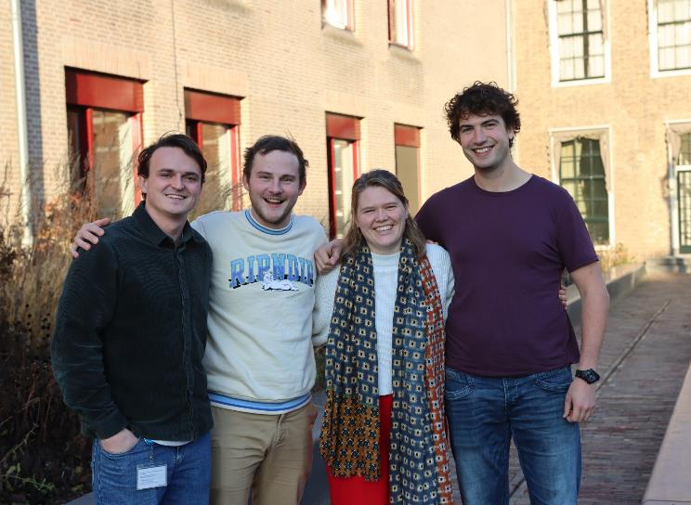
HET ONDERZOEKSTEAM
Konrad Behrends – NAD
Projectleider en Data-held
Mees Arkesteijn – Waternet
Installatiedeskundige en Visueel-genie
Tessa Baart – Gemeente Amersfoort
Rioolexpert en GIS-wizard
Birk Houtman – IMD
Waterkwaliteitsman en Excel-blackbelt
Okke van der Linden – Gemeente Delft
Opdrachtgever en Lord of the Leidingen

Slide 3
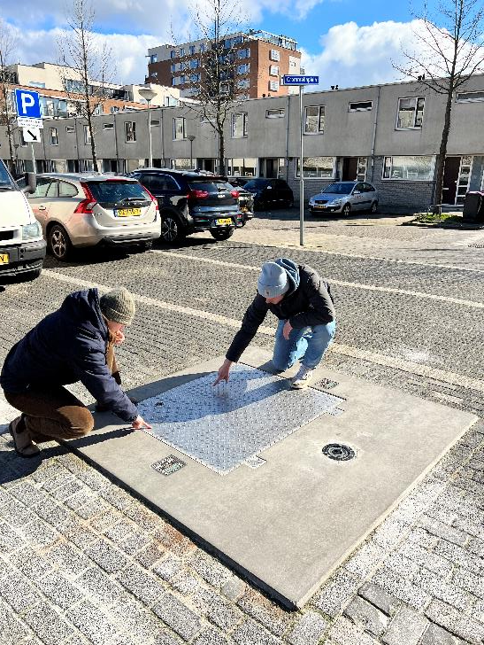
Inhoud
Welk water hoort niet in het riool?
Het slachtoffer onder de loep
Wie zijn de verdachten?
De hoofdverdachten
Veldonderzoek & conclusies
Hoe verder?
Notes:
Sinds wanneer is het hogere debiet bij natte dagen in dit gebied aanwezig?
Waarom wordt er in het onderzoek gesuggereerd dat verder onderzoek naar rvw niet noodzakelijk was?

Slide 4
1. WELK WATER HOORT NIET IN HET RIOOL?

Slide 5
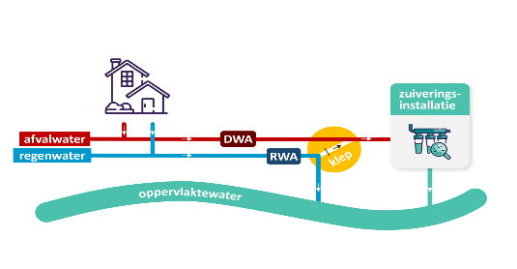
RIOOLVREEMD WATER
“Water dat je niet verwacht dat er op een droge dag binnen komt in de riolering.”
Voorbeelden: grondwater, overstorten van oppervlaktewater, verbeterd gescheiden stelsel
FOUTIEVE AANSLUITINGEN
Vuilwater (DWA) in hemelwaterstelsel (HWA)
Hemelwater (HWA) in vuilwaterstelsel (DWA)
Notes:
Sinds wanneer is het hogere debiet bij natte dagen in dit gebied aanwezig?
Waarom wordt er in het onderzoek gesuggereerd dat verder onderzoek naar rvw niet noodzakelijk was?

Slide 6
Hoezo is rioolvreemd water een probleem?
meer verpompen
meer zuiveren
meer slijtage
meer overstorten
meer kosten
&
negatieve millieuaspecten
Bierviltje-berekening
Tijdens regen 16x meer verpompen = 38.480 m³
38.480 x 0,50 = € 19.240,- per jaar extra zuivering kosten
Notes:
Sinds wanneer is het hogere debiet bij natte dagen in dit gebied aanwezig?
Waarom wordt er in het onderzoek gesuggereerd dat verder onderzoek naar rvw niet noodzakelijk was?

Slide 7
2. DE CASUS ONDER DE LOEP

Slide 8
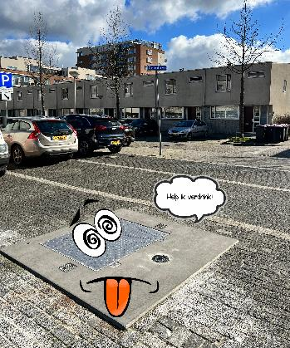
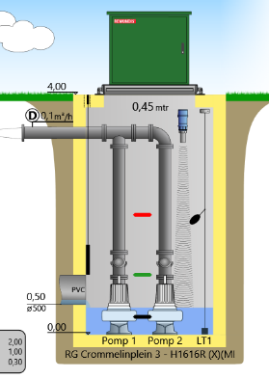
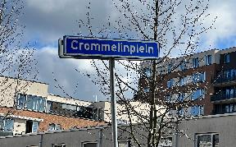
SLACHTOFFER
DOSSIER
NAAM:“Crommie”
LOCATIE: Crommelinplein, Delft
SOORT: (te) nat gemaal
CAPACITEIT: 50 m³ per uur
MISDRIJF: verpompt op natte dagen
16x te veel water

Slide 9
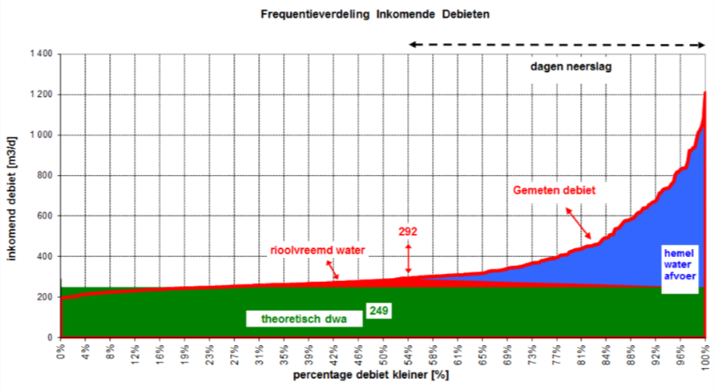
Het misdrijf
Klein aandeel rioolvreemd water
Gros van debietoverschot
is hemelwater

Slide 10
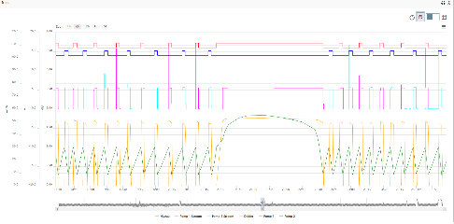
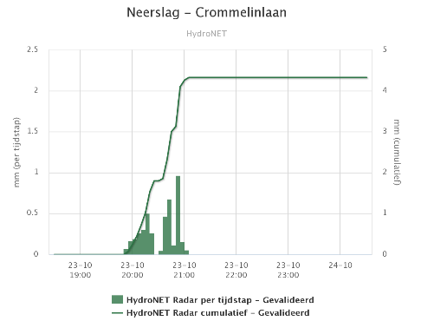
Het bewijs
Om 20.00 start neerslag
Om 21.00 lange pomp activiteit
Herhaalt tijdens elke neerslag

Slide 11
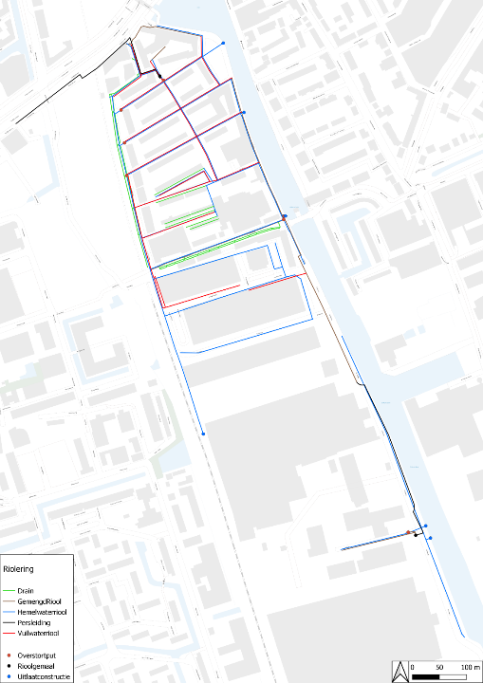
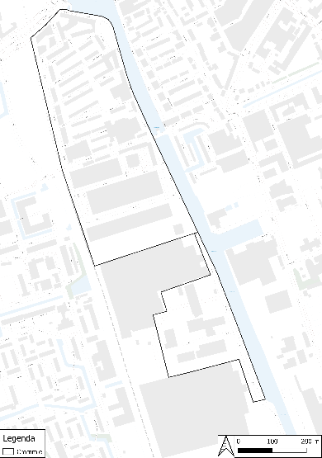
Het plaats delict
Crommie
Het rioolstelsel
Kenmerken | Aanlegjaar | Ø [mm] | Lengte [km] | B.o.b. [m NAP]
Drain | 2003 à 2019 | 80 à 160 | 1,7 | -1,4 à -0,7
Gemengd | 1970 à 2019 | 160 à 600 | 1,2 | -3,3 à -0,6
Hemelwater | 1994 à 2019 | 160 à 800 | 4,9 | -2,7 à -0,7
Vuilwater | 1994 à 2019 | 200 à 315 | 2,2 | -3,1 à -1,0
Pers | 2016 | 125 | 0,7 | NB

Slide 12
3. WIE ZIJN DE VERDACHTEN?

Slide 14
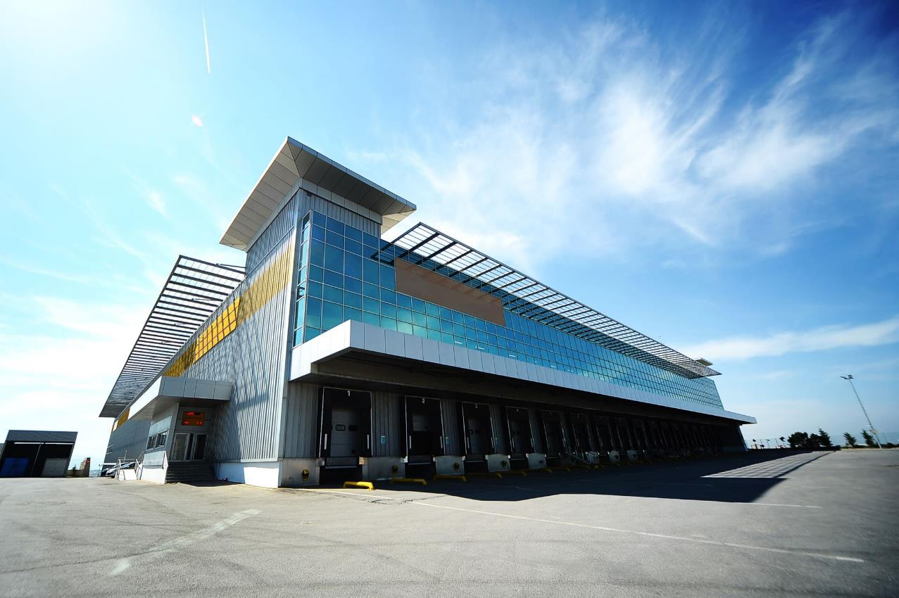
VERDACHTE 1 Foutieve aansluitingen

Slide 15
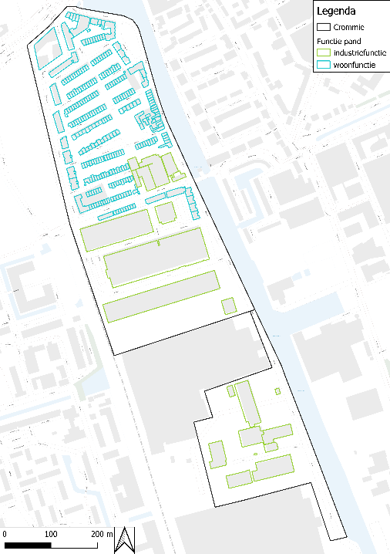
Veel bedrijven in gebied, dakoppervlakte dus groot
Hemelwater mogelijk foutief aangesloten
Hemelwater gaat via het dak/de straat het vuilwater riool in
 | m²
Woningen | 30.017
Industrie | 54.713
Totaal | 257.225
Notes:
Riolering aangelegd in … bouwjaar, DWA HWA
Bedrijfspanden gebouwd in
Brand

Slide 16
Initiële check theorie
We hebben in september twee dinsdagen genomen, één droge dag en één met neerslag. De debieten van deze twee dagen zijn met elkaar vergeleken. Aangenomen is dat de dwa op de natte dag gelijk is aan de dwa op de droge dag.
Droge dag 222 m³ verpompt, natte dag 577 m³.
Dit geeft een verschil uit van 355 m³. Volgens de neerslaggegevens was er op de natte dag 21.5 mm neerslag gevallen. Als het debiet dan gedeeld wordt door de neerslag geeft dit een verkeerd aangesloten oppervlakte van 17.300m² (m³/m = m²).
Notes:
Riolering aangelegd in … bouwjaar, DWA HWA
Bedrijfspanden gebouwd in
Brand

Slide 17
Bedrijventerrein Leeuw & Stein
De panden met groot dakoppervlak komen uit 1980 & 1963
De riolering (HWA & DWA) rondom de panden komt uit 1995
Er is kans dat de panden niet goed zijn aangesloten op het RWA
Notes:
Bedrijfspand later aangelegd. Stelsel lag er al.

Slide 18
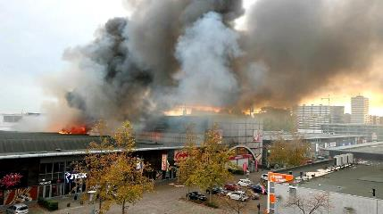
Bewijs?
23 oktober 2022 grote brand bij Leeuw & Stein
Vanaf 16.40u is er ruim 9 uur geblust
Er is een piek in de afvoer om 20.00u
Het heeft helaas ook geregend die dag

Slide 19
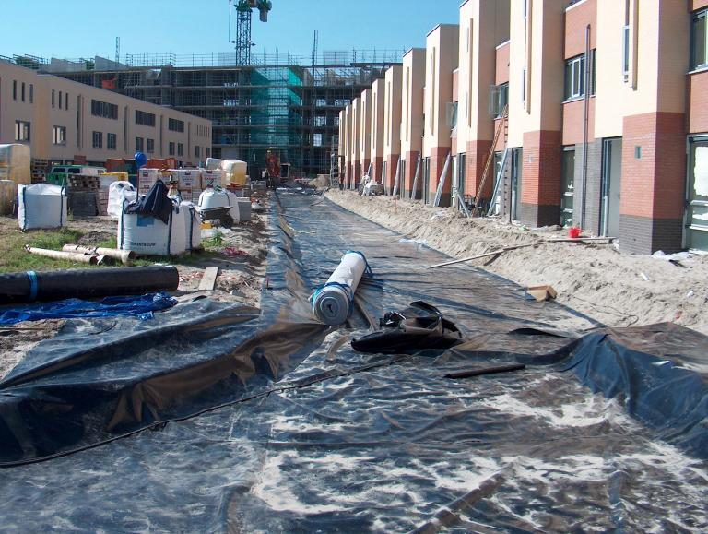
VERDACHTE 2 Aquaflow nabij Drukkerijlaan

Slide 20
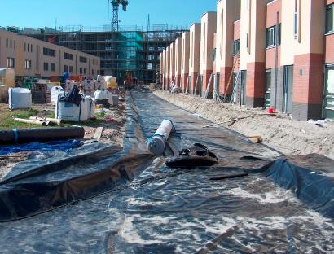
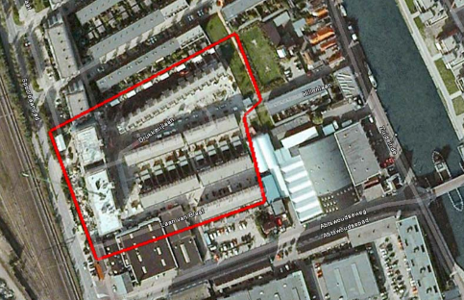
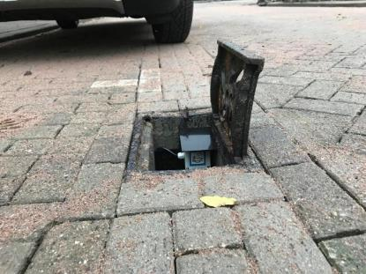
Aquaflow is een ondergrondse waterberging
In theorie is het systeem aangesloten op het regenwaterriool
Het kan zijn dat de aquaflow verkeerd is aangesloten, namelijk op het vuilwaterriool
Notes:
Hoeveel m³ buffert de Aquaflow en hoeveel m³/uur geeft de buffer weer af.
Informatie opvragen over de Aquaflow, capaciteit, uitstroomdebiet.
Wat is de bergingscapaciteit en wat is de exfiltratie rate.

Slide 21
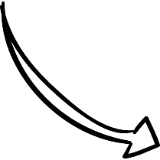
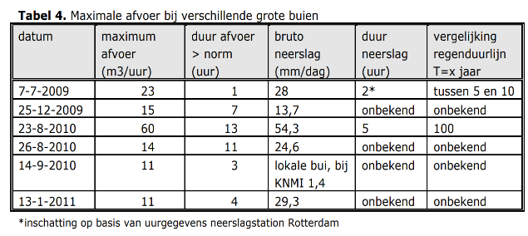
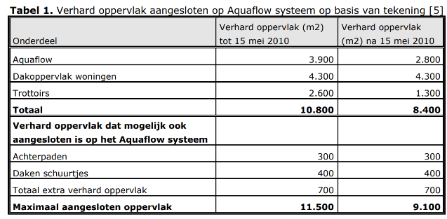
Bij een bui van 28 mm in 2 uur is er een afvoer van 23 m³ in 1 uur
Wij hebben gekeken naar een bui van 21 mm in 5 uur op 6 september 2022 van 19:00-00:00
Bij die bui was toen debiet overschot van 355 m3
Uitsluitend bewijs: afvoer vanuit de aquaflow is een klein aandeel, niet verder uitzoeken

Slide 22
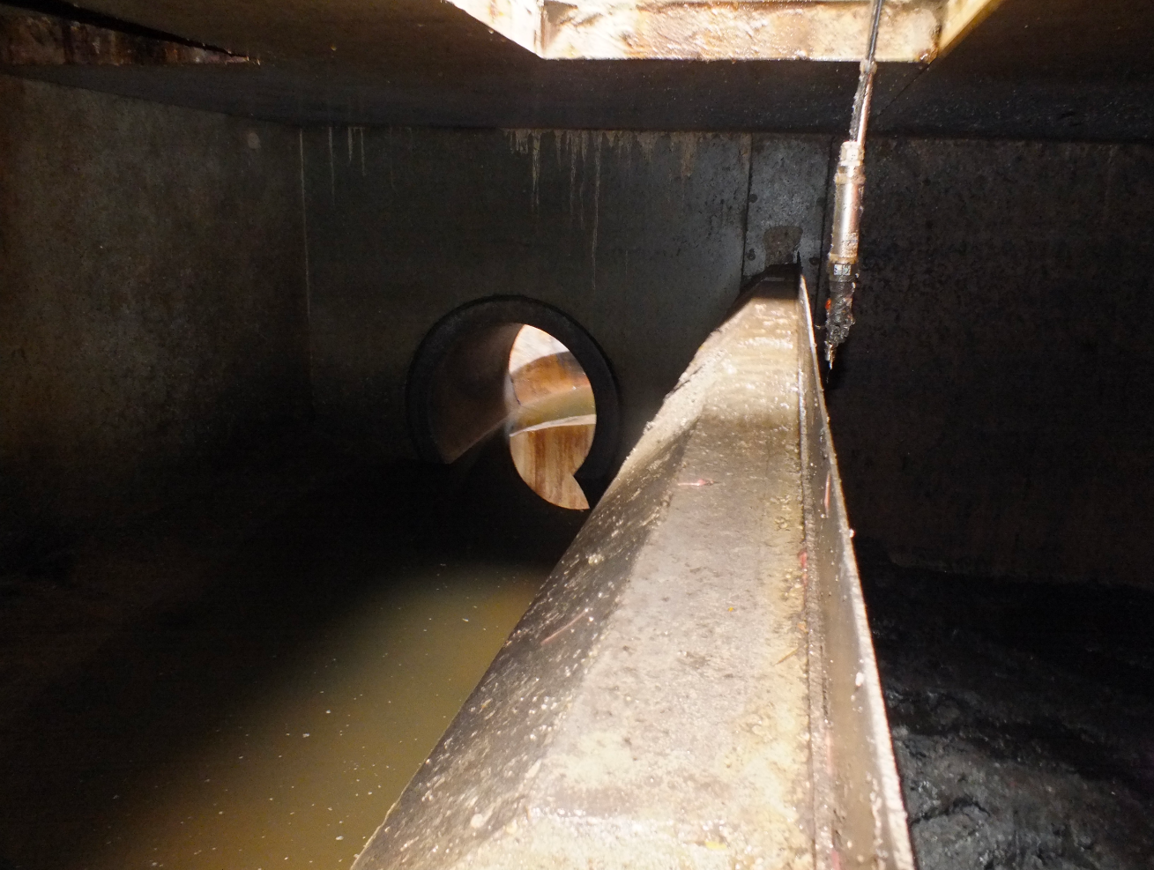
VERDACHTE 3 Oppervlaktewater instroom

Slide 23
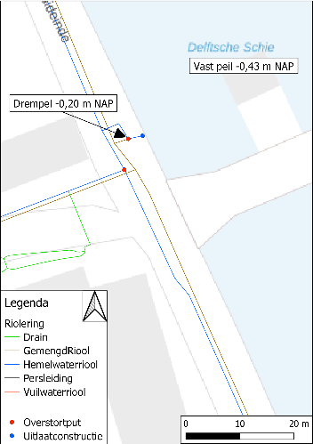
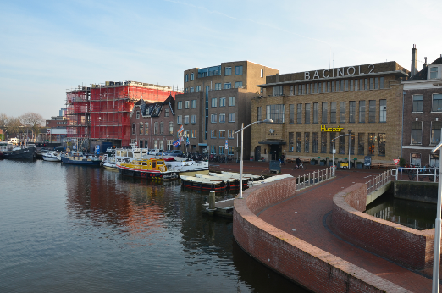
Het bemalingsgebied grenst aan de Schie
Mogelijk dat het rioolvreemd water komt via de overstort naar de Schie (bij de Abwoutsebrug)
Vaste streefpeil Schie | -0,43 m NAP
Inundatiepeil | -0,18 m NAP
Drempelhoogte overstort | -0,20 m NAP

Slide 24
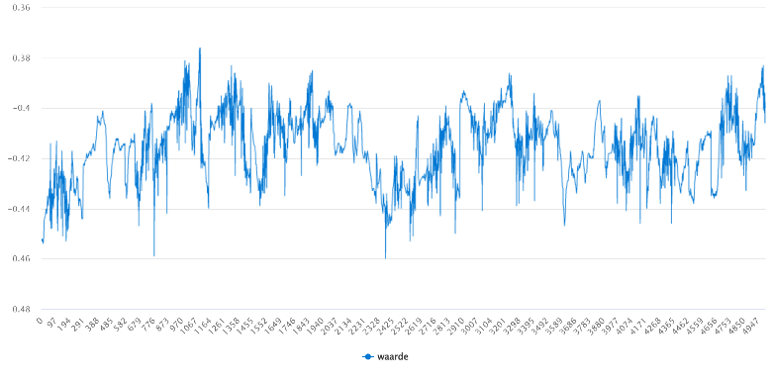
Niveau van de Schie in 2022
Het niveau van De Schie komt niet in de buurt van de overstortdrempel
Als de overstortdrempel is verzakt of ingestort zou dit een constante instroom veroorzaken
Dit komt niet overeen met de debietmeetgegevens
Uitsluitend bewijs: Het gaat niet om een overstort vanuit de Schie

Slide 25
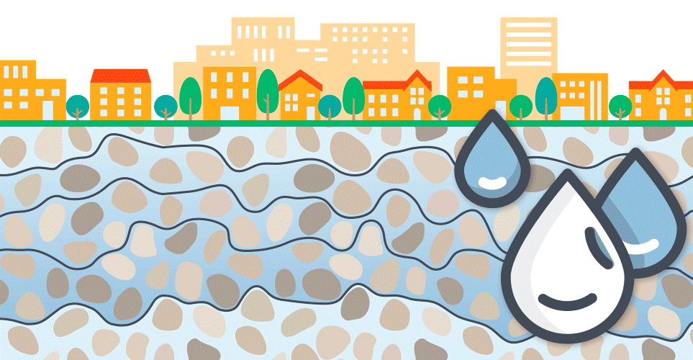
VERDACHTE 4 Grondwater

Slide 26
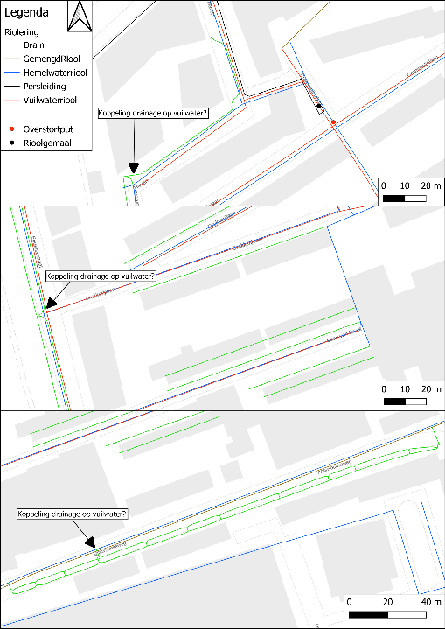
Het drainagestelsel kan per ongeluk op het vuilwaterriool zijn aangesloten
Drainagebuizen komen vlak langs vuilwaterriool
Notes:
Open Data Portal - Van Essen Instruments (diver-hub.com)

Slide 27
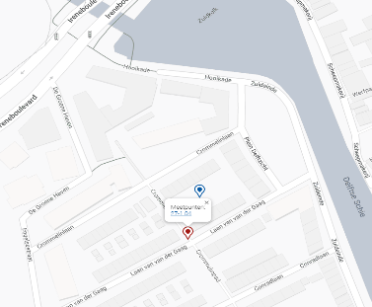
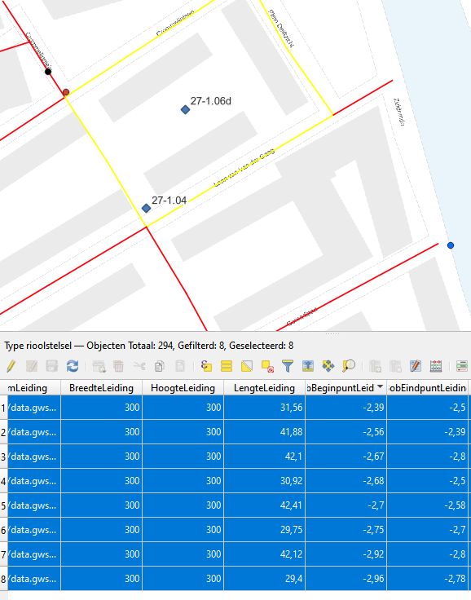
Peil grondwater staat altijd boven de riolering
Bijvoorbeeld peilbuis Crommelinlaan 13
Maaiveld 0,55 m NAP
Grondwaterstand -0,90 à -0,20 m NAP
B.o.b. vuilwaterriool is -2,95 à -2,40 m NAP

Slide 28
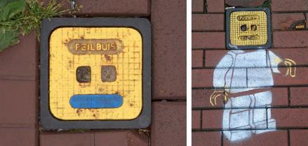
Stel het grondwater stroomt in het vuilwaterriool, dan zou er een constante instroom zijn
Grondwaterinstroom verklaard deze pieken niet
Uitsluitend bewijs: Het gaat niet om instromend grondwater

Slide 29
VERDACHTE 5 Weggeschoten dop

Slide 30
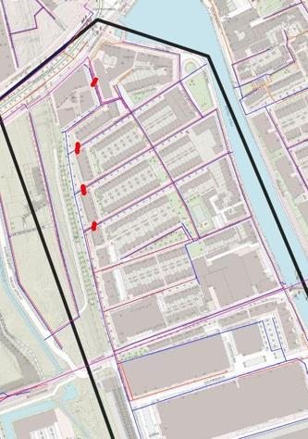
Vroeger was het stelsel verbeterd gescheiden. In 1994 is het stelsel gescheiden gemaakt door een dop in de verbinding tussen het HWA en DWA stelsel te proppen. Deze dop kan er uit geschoten zijn
Het gebied loopt af van zuid naar noord. Als er RVW wordt gesignaleerd ten zuiden van de afsluitingen is dit niet de hoofd bron
Uitsluitend bewijs:
Tijdens het veldonderzoek meerdere RVW bronnen gesignaleerd in het zuidelijke gebied, nog voor de proppen bereikt zijn. Dit geeft aan dat het probleem zich al eerder in het stelsel bevindt

Slide 31
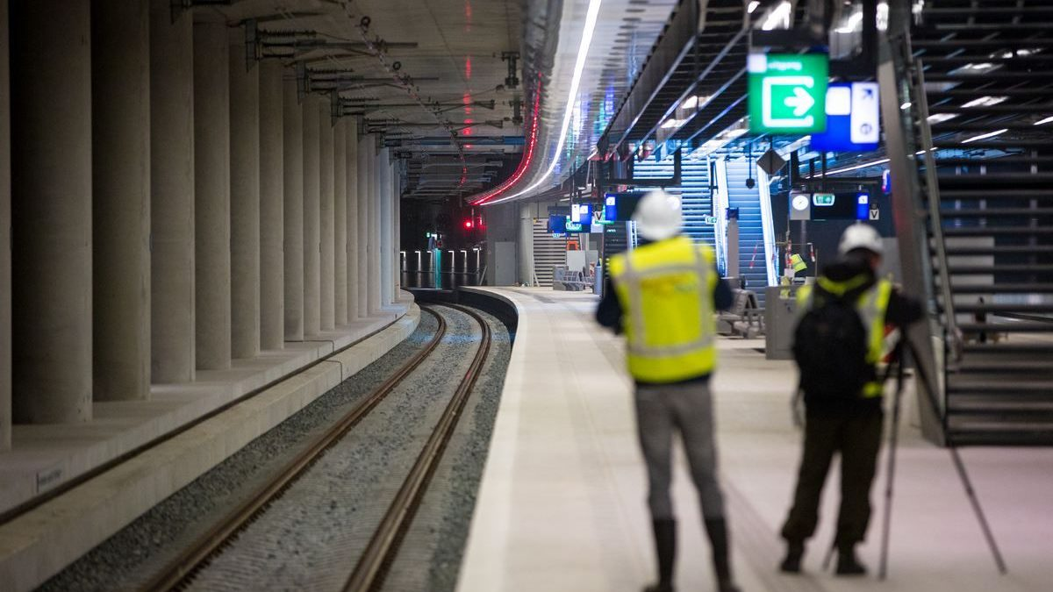
VERDACHTE 6 Aanleg treintunnel

Slide 32
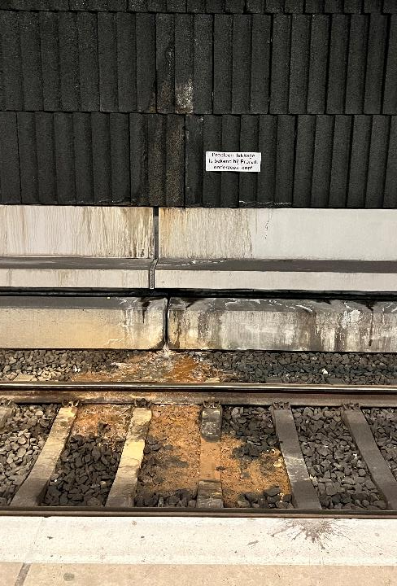
Tijdens de aanleg van de tunnel is er allerlei drainage aangelegd. Wellicht dat het nog steeds op vuilwater loost
Daarnaast zou verkeerd afgekoppelde drainage wederom een constante instroom vormen die niet afhankelijk van de neerslag is
Uitsluitend bewijs: Het gaat niet om drainage uit de treintunnel

Slide 33
VERDACHTE 7 Zustergemaal Rijntje

Slide 34
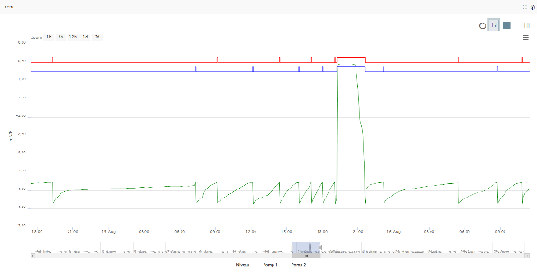
Tijdens neerslag verpompt Rijntje plotseling verdacht grote hoeveelheden
Beide pompen moeten volle bak aan de slag
Abrubt begin en einde van niveaustijging
Crommie
Rijntje

Slide 35
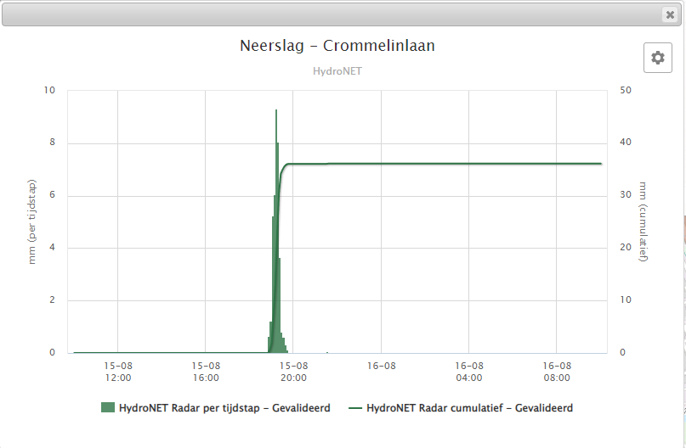
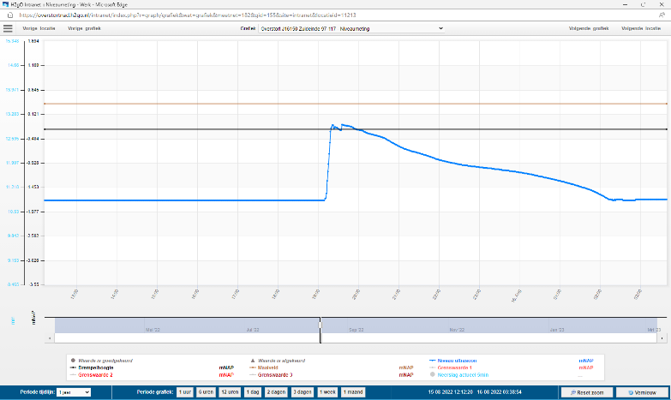
Overstortput bij kruising Leeuw & Stein en Rijntje
Stort over bij zware neerslag
Teveel toevoer vanaf Rijntje?

Slide 36
4. DE HOOFDVERDACHTEN

Slide 37
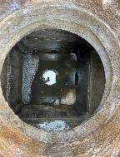
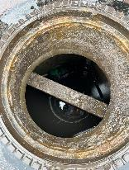
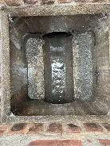
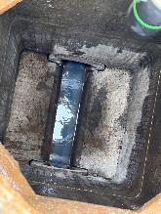
Fout aansluitingen & Rijntje
-0.0
-0.1
-0.2
-0.3
-0.4
-0.5
-0.6
-0.7
-0.8
-0.9
-1.0
-1.1
-1.2
-1.3
-1.4
-1.5
-1.6
Notes:
Berekening afvoer daken
Kleurstof onderzoek riolering
Warmte onderzoek riolering
Geleidbaarheid meten
UV-VIS misschien

Slide 38
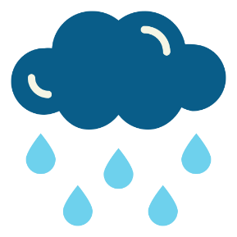
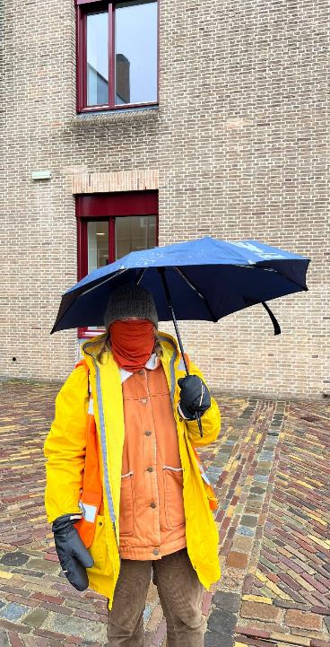
Veldonderzoek
Veel neerslag op 10 maart 2023
Vooraf een aantal strategische putten opgezocht die een indicatie gaven vanaf waar er regenwater het DWA in stroomt
Bij foutaansluitingen verwachten we bovengemiddelde stromingen bij deze putten (DWA)

Slide 39
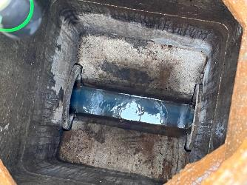
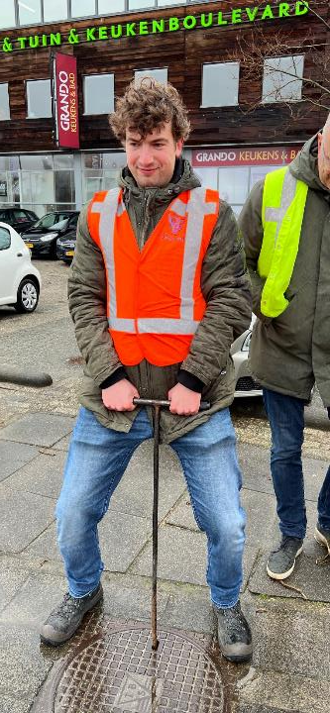
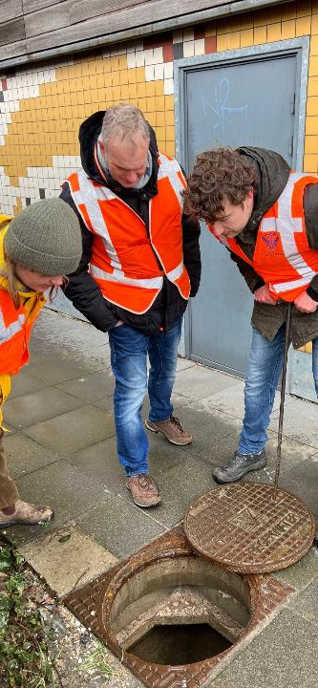
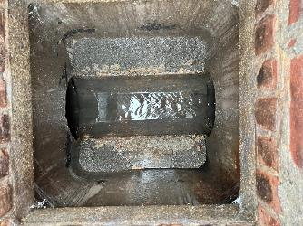
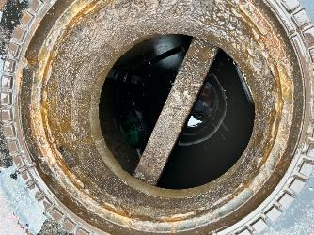

Slide 40
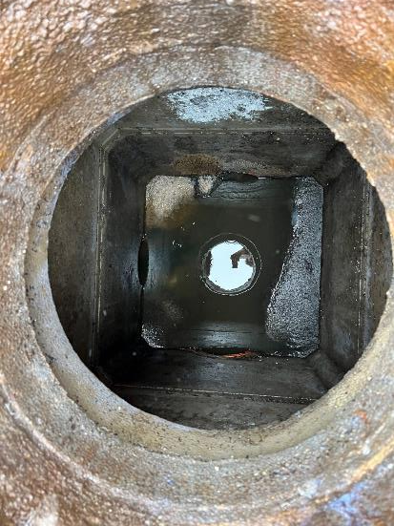
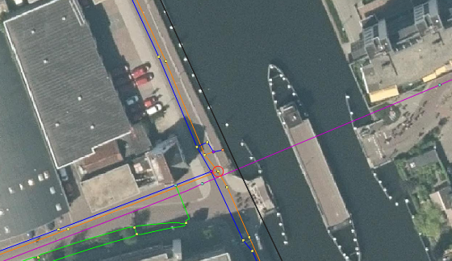
Put 1
DWA bij Abstwoudsebrug
Kleine stroming te zien

Slide 41
Put 2
DWA Rijnweg kruising met Leeuw & Stein
Meer stroming dan verwachte DWA afvoer vanaf Rijntje
Vanaf de Leeuw & Stein kant lijkt geen stroming te komen

Slide 42
Put 3
DWA vanaf Rijntje
Redelijke stroming, meer dan verwachte DWA afvoer
Helder water

Slide 43
Put 4
DWA met niveaumeter
Grotere stroming dan verwacht bij DWA

Slide 44
Metingen van niveaumeter heb je weinig aan

Slide 45
Veldonderzoek conclusies
Er komt wel regenwater mee met de DWA vanaf Rijntje
Er komt geen regenwater vanaf Carpetright gebouw op het DWA
Er komt wel regenwater op de DWA vanaf Auping gebouw op het DWA

Slide 46
5. HOE VERDER?

Slide 47
Hoe verder?
Lead naar verkeerde aansluitingen verder uitzoeken!
Hydraulisch model op droge dag en natte dag narekenen
Dak fout aansluiten
Rijntje debieten nabootsen
Naar buiten!
Notes:
Berekening afvoer daken
Kleurstof onderzoek riolering
Warmte onderzoek riolering
Geleidbaarheid meten
UV-VIS misschien

Slide 48
Bijvangst: Onderhoud balkeerklep

Slide 49
Contactpersonen
Maarten Groenen – Waterschap Vallei en Veluwe
Caroline Moons - Rioolzorg

Slide 50
Caroline Moons (Rioolzorg)
Voorstel meetgegevens analyse (met aannames) > Slim! Je weet wat voor oppervlak er aangesloten zou kunnen zijn
Vragen Caroline
Zijn er overstorten? Functioneren de overstorten goed?
Industrie: liggen er twee of drie buizen? Soms is er iets anders bedacht voor dak en voor straat oppervlak.
Verbindingen tussen stelsel (VGS): is het wel goed dichtgezet?
Tip! Ga naar buiten. Vertrouw minder op de theorie en de tekeningen
Als het regent! Ga erheen en trek (alle) DWA & HWA putten open
Welke kant stroom het op? Gebeurt er iets raar?
Bij de bedrijfspanden, zien we daar al de stromingen?
Hebben HWA en DWA allebei stromingen
Kleurstof heeft niet veel zin, je moet veel water bij je hebben en je ziet hetzelfde als het regent
Hoe gaat rioolzorg te werk?​
Riooltekeningen ​& Adressenlijst
(geen debietmetingen)​
Grof naar fijn​
Is er iets mis met het stelsel? ​
Negatieve overstort​
Kleppen die openstaan ​
Onderlinge verbindingen in het stelsel

Slide 51
Definities
Rioolvreemd water =
Rioolvreemd water is water dat niet thuishoort in het riool. De hoeveelheid rioolvreemd water volgt uit de gemeten afvoer minus de theoretische afvoer (Bron 2)
Rioolvreemd water (rv) is al het water, niet zijnde vuilwater of regenwater, dat door de riolering wordt afgevoerd. Bijvoorbeeld grondwater dat via lekke leidingen of drainagesystemen in het riool terecht komt, of oppervlaktewater dat binnenstroomt via (lekke of te lage) overstortdrempels. (Bron 1)
DWAAS-systematiek = Droog Weer Afvoer Analyse Systematiek
HAAS-systematiek = Hemelwaterafvoer Analyse Systematiek

Slide 52
Bronnenlijst
Lek- en drainagewater (rioolvreemd water), RIONED, https://www.riool.net/lek-en-drainagewater-rioolvreemd-water-
Rioolvreemd water inventariseren, RIONED, https://www.riool.net/rioolvreemd-water-inventariseren
Rapportage monitoring Aquaflow systeem NSD terrein, Delft, Wareco, KE13A, RAP20110817, mei 2011

